Slide 1
Varför kösystem?
Tillgång – efterfrågan inte i synk
Arbetssätt (planering baserat på faktisk efterfrågan)

Slide 2
Väntelista?!
En väntelista är en registrering av uppgifter om patienter med ett ickeakut behov av vård. En väntelista har flera funktioner. Först och främst skall den vara underlag för planering av den dagliga verksamheten. För det andra skall man från väntelistan kunna få sådan information att man kan informera patienter och inremitterande enheter om vilken väntetid man för närvarande har vid kliniken för olika åtgärder. Därutöver skall uppgifter från väntelistan kunna användas för mer långsiktig planering, uppföljning och kvalitetssäkring.

Slide 3
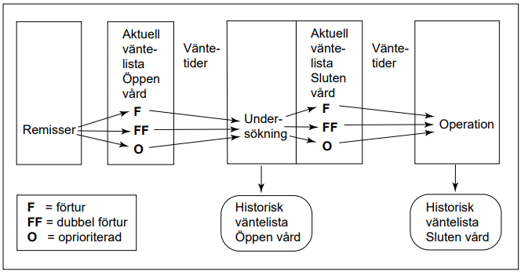
Mäta väntetider?
Figuren beskriver hur remisser inkommer och patienterna blir placerade i olika prioritetsgrupper (FF=dubbel förtur, F=förtur, 0=oprioriterad). Efter det att undersökning har gjorts och behandlingen antingen avslutats eller patienten satts upp på ny väntelista enligt prioritetsordning, kan informationen om remissinnehållet föras över i en historisk väntelista för öppenvård. De patienter som skall opereras i sluten vård sätts upp på den aktuella väntelistan till operation och när denna är utförd förs uppgifterna över i en historisk väntelista över sluten vård.

Slide 4
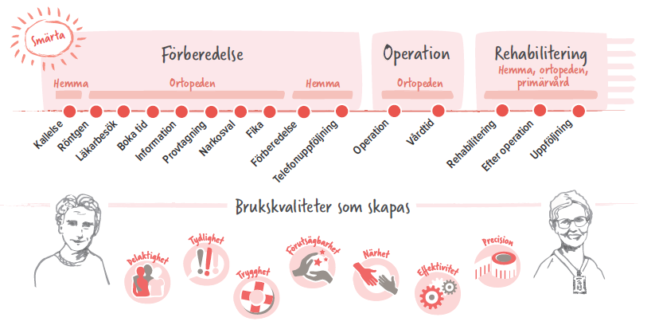
Alternativt arbetssätt!! (från ortopeden i Oskarshamn)

